Slide 1
بيمارستان رسول اكرم (ص) تقديم ميكند
نسيم آژند
كارشناس ومشاوره شير مادر

Slide 2
فهرست مطالب
تعريف تحريك اكسي توسين
ضرورت دوشیدن شیر
دفعات دوشیدن
روش خوراندن شیر دوشیده شده
آمادگی قبلی برای دوشیدن شیر / رفلکس اکسی توسین
روش های دوشیدن
روش ذخیره کردن
جدول مدّت زمان نگهداری شیر دوشیده شده
روش ذوب کردن
اثر یخچال، فریزر، جوشاندن برعوامل حفاظتی و ترکیبات شیر
دوشیدن و ذخیره کردن شیر برای نوزادان نارس

Slide 3
روشهاي تحريك ؟؟؟؟
اعتماد بنفس مادر
احساس درد وپريشاني را از خود دور كند.
احساس خوب داشته باشد،به كودك خود فكر كند.
مادر در محيط آرام وخلوت ويا در كنار يكي از نزديكان بنشيند.
گاه در جمع مادراني كه شير ميدوشند،شركت كند.
درصورت امكان شيرخوار را بغل كند وتماس پوستي داشته باشد.
درصورت عدم حضور كودك به عكس اونگاه كند.
مصرف نوشيدني گرم بجز قهوه داشته باشد.
گرم كردن پستانها با كمپرس گرم ويا آبگرم و...
ماساژپستانها ومالش پشت مادر.
دوشيدن شير از تمام قسمتهاي پستان

Slide 4
تحريك رفلكس اكسي توسين
تعريف :
به هر روشي كه مادر اقدام به دوشيدن شير ميكند،رفلكس اكسي توسين گويند.مادر بايد بياموزد كه چگونه رفلكس تحريك جهش شير را انجام دهد ،زيرا فقط زماني شير به طور موثر دوشيده ميشود كه رفلكس ترشح اكسي توسين تحريك گردد كه با مكيدن شيرخوار انجام ميشود.

Slide 5
چه موقع نیاز است که شیرمادر دوشیده شود؟
1- به منظور تداوم تولید شیر در موارد:
جدایی مادر و شیرخوار به هردلیل از جمله: مادران شاغل
بیماری مادر یا شیرخوار
استفاده مادر از برخی داروها
2-برای تغذیه نوزاد نارس یا کم وزن
3- برای نرم کردن هاله پستان در مواقع پری پستان
4- برای تسکین و رفع احتقان پستان و یا زمانی که یک یا چند مجرای شیر مسدود می شوند .

Slide 6
5- هنگام عدم توانایی شیرخوار برای گرفتن پستان .
6-به منظور افزایش تولید شیرمادر در موارد کمبود شیرمادر.
7-برای تشویق شیرخواربه گرفتن پستان(با دوشیدن کمی شیردردهان او)
8-برای رفع نشت شیر
9-به منظور ذخیره کردن شیر در یخچال یا فریزر
10- برای اهداء به سایر مادران (که حتماً باید پاستوریزه شود).

Slide 7
دفعات دوشیدن شیر
بستگی به دلیل دوشیدن شیر دارد، مثلاً:
1- نوزادی که قادر به مکیدن نیست: هر1 تا 2 ساعت یک بار
آغوز را باید با سرنگ 2 سی سی مستقیماً از نیپل دوشید و به او خوراند.
2- نوزادان کم وزن: هر 2 تا 3 ساعت یک بار
3- هنگام بیماری مادر یا شیرخوار: هر 3 ساعت یک بار
4- برای افزایش تولید شیر: هر 2 تا 3 ساعت یک بار
( حداقل 6 بار در روز و یک بار در شب (کل زمان دوشیدن شیر در شبانه روز
کمتر از 100 دقیقه نباشد).
ادامه مطلب

Slide 8
5- در مورد احتقان پستان: هر چندبار و هر مقدار شیر که سبب تسکین مادر شود.
(اول شیر را با دست بدوشند تا مادر احساس راحتی کند بعد با پمپ دوشیده شود).
6-برای نشت شیر: آن مقدار که فشار داخل پستان کاهش یابد.
7-مادران شاغل: هر 3 یا 4 ساعت یک بار (در محل کار)

Slide 9
آمادگی قبلی برای دوشیدن شیر تحریک رفلکس اکسی توسین
نشستن در یک محیط آرام و خلوت، محلّ راحت در کنار شیرخوار و یا تصویر او
درصورت امکان برقراری تماس پوست با پوست با شیرخوار
نوشیدن یک نوشیدنی گرم (به جز قهوه)
گرم کردن پستان با کمپرس گرم یا دوش گرفتن
ماساژ پستان

Slide 10
روش های ماساژ پستان:
1- غلطاندن مشت بسته به روی پستان
2- ضربه ملایم به پستان با نوک انگشتان یا شانه
3- ماساژ پستان به روش دودستی
(از فشار و مالش شدید خودداری کنید.)
4- تحریک نوک پستان با گرفتن آن با انگشت شست و سبابه

Slide 11
5- ماساژ پشت مادر

Slide 12
روش های دوشیدن شیر
1) با دست
2) با شیردوش:
شیر دوش (پمپ) های دستی
شیردوش های الکتریکی (باطری – برقی: تکی یا دوبل)

Slide 13
نکات مهم در دوشیدن شیر
روش دوشیدن با دست:
ساده ، آسان ، راحت و روشی مؤثر در یکی دو روز اول بعد از تولد برای
جمع آوری آغوز است.
دوشیدن با پمپ دستی:
تولید ساکشن کمتر در مقایسه با پمپ الکتریکی
شیردوشی برای کوتاه مدت
خلاء حاصل از ایجاد فشار منفی را هر چند ثانیه یک بار باید قطع کرد تا از صدمه به نسج پستان پیشگیری شود .

Slide 14
دوشیدن با پمپ الکتریکی:
ریتم متناوب دارد .
سهولت سرهم کردن قطعات
سهولت در شستشو و ضد عفونی کردن
مؤثر برای دوشیدن شیر به مدت طولانی
دوشیدن شیر همزمان از هر دو پستان
جمع آوری شیر بیشتر در زمان معین
اگر با ماساژ پستان هم همراه باشد حجم و چربی شیر دوشیده شده بیشتر خواهد بود .

Slide 15
دوشیدن با دست
کاربرد این روش:
* دوشیدن شیر در روزهای اول برای نوزادان نارس
* جدایی کوتاه مدّت مادر و شیرخوار
* احتقان پستان
* Sore Nipple

Slide 16
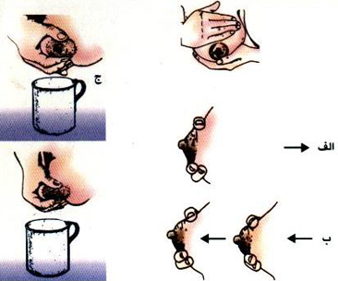
راهنمای دوشیدن شیر با دست
1- دست هایتان را کاملا بشویید.
2-قبل از دوشیدن شیر، از یک یا چند روش
تحریک رفلکس اکسی توسین استفاده کنید.
3- دستتان را روی پستان طوری قرار دهید كه
چهار انگشت زیر لبه هاله، و شست 3 سانتیمتر
دورتر از قاعده نوک پستان باشد( لمس
سینوس ها و مجاری شیر).
4-اول پستان را به طرف قفسه سینه فشار دهید
و سپس به کمک شست و انگشتان، پستان را
به طرف جلو بیاورید و به لبه آرئول فشار دهید
تا شیر خارج شود (فشار بر سینوس های شیری و مجاری شیر).

Slide 17
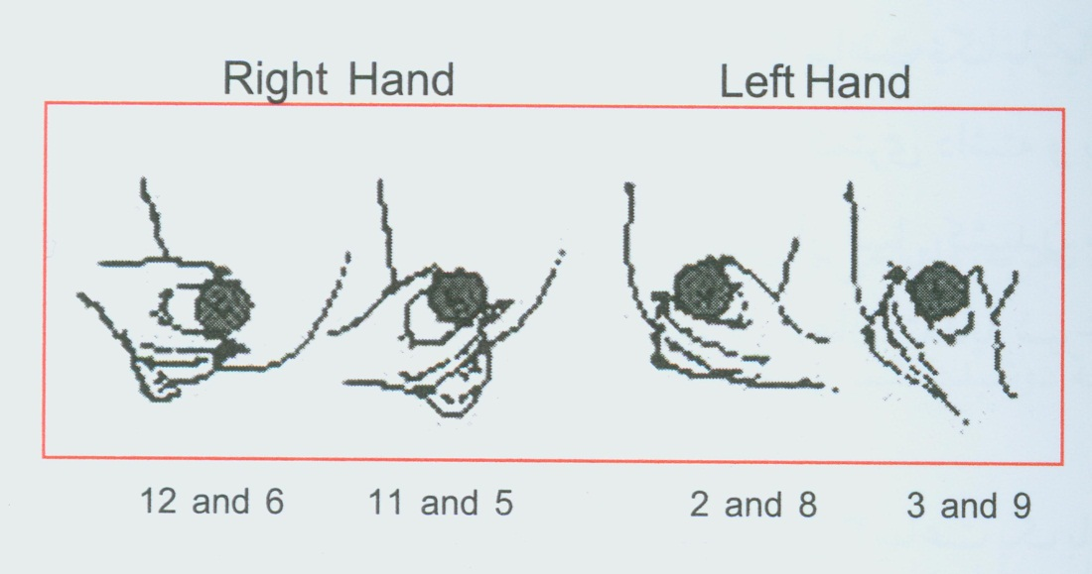
دوشيدن شير با دست
دست را در تمام جهات آرئول بگذارید تا همه سینوس های لاکتی فروس که شیر را ذخیره می کنند تخلیه شوند.
(با این روش برای دوشیدن شیر کافی از هردو پستان، 20 تا 30 دقیقه وقت لازم است.)

Slide 18
توجّه:
هیچگاه نوک پستان را فشار ندهید.
به نسج پستان صدمه نزنید.
(فشار دادن و چلاندن پستان صحیح نیست).

Slide 19
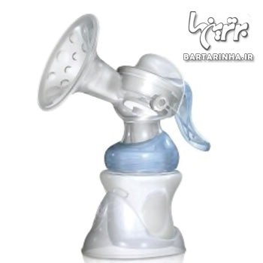
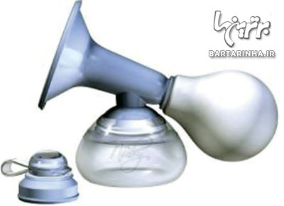
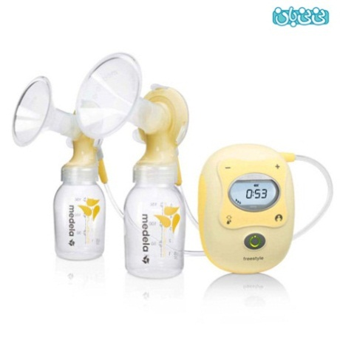
دوشیدن شیر با پمپ (شیردوش)
انواع:
شیردوش های دستی
( از پمپ های شبیه بوق دوچرخه استفاده نکنید.)
2-شیردوش هایی که با باطری کار می کنند.
3-شیردوش های الکتریکی (برقی) که درمنزل و یا بیمارستان مورداستفاده قرار می گیرند:
تکی یا دوبل هستند.

Slide 20
منسوخ شده ونبايد استفاده كرد

Slide 21
کاربرد این روش:(استفاده از پمپ)
مادرانی که:
* باید مرتّب شیرشان را بدوشند.
* باید به سر کارشان برگردند.شاغل هستند.
* دارای شیرخوار بیمار و یا نارس هستند.
* نوزاد پرترم آنان در NICU بستری است.
توجه!!!!
شیردوش های NICU باید بسیار مؤثّر، کارآمد، راحت و همیشه در دسترس باشند .
متخصصین شیردهی شاغل در NICU باید:
- به این مادران کمک کنند.
- بهترین شیردوش ها را فراهم نمایند.
- طرز کار با شیردوش را به مادران آموزش بدهند.

Slide 22
پرسنل شاغل در بخشهاي مرتبط:
- به این مادران کمک کنند.
- بهترین شیردوش ها را فراهم نمایند.
- طرز کار با شیردوش را به مادران آموزش بدهند

Slide 23
كمك به مادر در بخش

Slide 24
چه پمپی مناسب تر است؟
در مدّت کوتاه ، شیر بیشتری تخلیه کند .
قابل حمل
کم صدا
و قیمت آن مناسب باشد .

Slide 25
راهنمای استفاده از شیردوش های برقی
1) قبل از دوشیدن شیر دستها را بشوئید .
2) قبل از دوشیدن شیر همچنین در فاصله دوشیدن ها، پستان ها را ماساژ دهید.
3) 10 دقیقه دوشیدن هر پستان کافی است. بهتر است که هر دو پستان با هم دوشیده شوند.
5) در بیمارستان، هر کیت شیردوش برای استفاده یک مادر است مگر، وسایل آن استریل شود .
6) شیردوش های مورد استفاده درمنزل اگر فقط توسط مادر استفاده می شود نیازی به
استریل کردن ندارد (شستشو کافی است).
7) شیردوش های مورد استفاده نوزادان بیمار یا نارس باید استریل شوند.

Slide 26
طرز کار با شیردوش های برقی
طرز دوشیدن شیر باید مانند مکیدن کودک باشد یعنی یک مکش در ثانیه یا 60 مکش در دقیقه
پمپ هایی بهتر عمل می کنند که مشابه حرکات پریستالتیک زبان عمل کنند و دارای فشار مثبت و منفی باشند .
فشار پمپ نباید از 200 میلی لیتر جیوه تجاوز کند.
فشار کمتر از 150 و بیش از 220 میلی لیتر جیوه هیچکدام مناسب نیستند. طرز کار با شیردوش های برقی

Slide 27
در ابتدا با حداقل فشار شروع کنید، سپس به تدریج فشار را زیادتر نمایید تا به حدّ مجاز برسد.
سعی کنید نوک پستان کاملا در وسط قیف شیردوش قرار بگیرد .
برای پستان های کوچک از پمپ های با قیف کوچک تر و برای پستان های بزرگ از پمپ های با قیف بزرگ تر استفاده نمایید.
درصورت احساس ناراحتی هنگام دوشیدن شیر، روش دوشیدن را کنترل کنید.
روش شستشو و تمیز کردن وسایل پمپ در ورقه راهنما ذکر شده است.

Slide 28
نحوه نگهداری شیر دوشیده شده مادر
کلّیات:
شیرمادر باید در یک مکان خنک و مناسب دوشیده و ذخیره شود تا حفاظت آن حداکثر و آلودگی آن حداقل باشد.
هنگام دوشیدن شیر، برخی میکروب های پوست به آن اضافه می شود.
موادّ ایمنی بخش موجود در شیرمادر، آن را از آلوده شدن حفظ می کند.
نگهداری شیر در حرارت مناسب اتاق (کمتر از 25 درجه) و یا در یخچال (4 درجه یا کمتر) به مدت 8 ساعت، از نظر میکروب های شیر اختلاف قابل توجهی ندارند.
نگهداری شیرمادر در دمای بیش از 25 درجه سانتی گراد روش مطمئنی نیست و نگهداری شیر در دمای 37 درجه سانتی گراد اصلاً توصیه نمی شود .

Slide 29
اگر شیر دوشیده شده مادر حداکثر طی 24ساعت استفاده می شود بهتر است در یخچال نگهداری شود تا در فریزر .
شیر تازه دوشیده شده را اوّل یک ساعت در یخچال بگذارید، سپس می توانید آن را به شیری که طی همان روز دوشیده و در یخچال گذاشته اید، اضافه کنید .
شیر دوشیده شده هر روز را جدا از شیر دوشیده شده روزهای دیگر نگهداری کنید.
تاریخ دوشیدن شیر را بر روی یک بر چسب ضدّ آب بنویسید و روی ظرف شیر بچسبانید.
برای محافظت بیشتر، بهتر است ظرف ذخیره شیر را در مجاورت با یک تکه یخ خشک قرار دهید.

Slide 30
برای فریز کردن، سه چهارم ظرف را پر کنید تا جای یخ زدن داشته باشد.
مناسب ترین مقدار شیر برای فریز کردن 30 تا 60 حداکثر 120 میلی لیتر است.
شیر گرم تازه دوشیده شده را به شیرهای فریز شده قبلی اضافه نکنید.
(سبب ذوب نسبی شیر فریز شده و کاهش عوامل حفاظتی آن می شود)
شیرهای دوشیده شده قدیمی را زودتر به کار ببرید.
اگر شیر دوشیده شده را به مهد کودک می سپارید نام کودک را نیز روی برچسب آن بنویسید.

Slide 31
رعایت بهداشت و انتخاب ظرف
شستشوی دست با آب و صابون
شستشوی ظروف و جوشاندن آن ها به 20 تا 25 دقیقه
انتخاب ظرف
استفاده از ظروف شیشه ای بر سایر ظروف ارجح است.
- دومین انتخاب ، ظروف پلاستیک سخت شفاف
- انتخاب سوم ظروف پلاستیک سخت غیر شفاف است .
- و چهارمین انتخاب ظروف استیل است .
نگهداری شیر در ظروف استیل و پلاستیکی سبب کاهش ایمونوگلبولین های شیرمادر می شود .
لکوسیت های شیر به دیواره شیشه می چسبند ولی خاصیت خود را از دست نمی دهند .
چسبیدن و از بین رفتن لکوسیت ها به ظروف استیل بیشتر از ظروف شیشه ای است

Slide 32
مدت زمان نگهداری شیر دوشیده شده مادر
رفرنس اول : کتاب Pediatric Clinics Of N.A 2013
در درجه حرارت اتاق 3 تا 4 ساعت حداکثر تا 8 ساعت
(به شرطی که به روش صحیح و بهداشتی و در یک محل خنک ، شیر دوشیده و ذخیره شود)
یخچال با درجه حرارت 4 و یا کمتر 72 ساعت
فریزر 17- درجه یا کمتر 6 تا 12 ماه
شیر دوشیده شده اگر بیش از سه ماه ذخیره شود ویتامین C آن کاهش می یابد.

Slide 33
رفرنس دوم : AAP 2013
درجه حرارت اتاق تا 25 درجه سانتی گراد 4 ساعت
یخچال (4 درجه سانتی گراد) 96 ساعت
فریزر (20- درجه سانتی گراد) 3 تا 9 ماه
شیر فریز شده ای که در یخچال ذوب شده 24 ساعت
بررسی های جدید نشان داده است شیر دوشیده شده مادر، در یخچال با 4 درجه حرارت تا 4 روز ( 96 ساعت) سالم باقی می ماند حتی در NICU هاحتی اگر درِ یخچال چندین بار باز و بسته شود .

Slide 34
رفرنس سوم : Ruth A Lawrance 2011
در حرارت اتاق حداکثر تا 25 درجه 6 تا 8 ساعت
(نگهداری در بیش از 25 درجه مناسب نیست)
در Cooler bag با Ice Packs 24 ساعت
در یخچال با درجه حرارت 4 حداکثر تا 5 روز
جایخی با 15- درجه سانتی گراد 2 هفته
یخچال فریزر با درب جدا (18- درجه سانتی گراد ) 3 تا 6 ماه
فریزرهای صنعتی (20- درجه سانتی گراد) 6 تا 12 ماه
توجّه !!!!
این راهنما برای نوزادان سالم و ترم است .
برای نوزادان نارس و یا بیمار راهنمای دیگری وجود دارد.

Slide 35
فریزکردن شیر (20- درجه)
اگر امکان مصرف شیر دوشیده شده ظرف 48 ساعت، مقدور نباشد باید آن را فریز کرد. شیرهای دوشیده شده باید جداگانه فریز شوند.
شیر اگر به روش مناسب فریز شود، حداقل برای مدت سه ماه قابل نگهداری است.
شیر را در درب فریزر نباید نگهداری کرد.
فریز کردن برعکس حرارت دادن، بسیاری از مواد مغذی و ایمنی بخش
شیرمادر را حفظ می کند.
فریزرهای نگهداری شیر باید:
- یک ترمومتر و یک زنگ هشدار داشته باشند.
- مکرر باز و بسته نشوند تا شیر به مدت طولانی تر یعنی حداکثر 9 ماه
نگهداری شود.

Slide 36
نحوه ذوب کردن شیر فریزشده
به 2 طریق است:
1) شب قبل، شیر فریزشده را در یخچال بگذارید تا روز بعد شیرخوار آن را
به همان صورت سرد یا شیر با دمای اتاق و یا شیر گرم استفاده کند .
2) اگر می خواهید شیری را که بلافاصله از فریزر خارج کرده اید استفاده کنید،
آن را:
* زیر شیر آب گرم بگیرید.
* ظرف شیر را داخل یک قابلمه آب گرم گذاشته و قابلمه را روی اجاق
بگذارید.
(آب قابلمه نباید به جوش بیاید بلکه تا درجه ای که شیر داخل ظرف ذوب و به حرارت
مناسب برسد.)

Slide 37
توجّه داشته باشید که:
جوشاندن شیر فریز شده مجاز نیست .
شیر فریز شده را نباید مستقیماً روی اجاق گاز و یا در مایکروویو ذوب کرد چون علاوه بر کاهش آنتی بادی های شیر، قسمت های داغ آن سبب سوزاندن دهان شیرخوار می شود.
شیر فریز شده ای را که ذوب شده ترجیحاً 8 ساعت و حداکثر تا 24 ساعت می توان در یخچال نگهداری کرد .
شیر ذوب شده را نباید مجدداً فریز کرد .
اگر پس از تغذیه شیرخوار، مقداری از شیر ذوب شده در ظرف، باقی ماند دیگر قابل نگهداری نیست و باید آن را دور ریخت.

Slide 38
قبل از مصرف ، ظرف محتوی شیر را به آرامی تکان دهید تا چربی شیر که از شیر جدا شده و به صورت یک لایه سفید بالای ظرف قرار گرفته است ، مخلوط شود ولی از تکان دادن شدید آن خودداری نمائید .
در حالت عادی و به علت رژیم غذایی مادر رنگ زرد ، آبی حتی قهوه ای شیرمادر طبیعی است .
شیر فریز شده ممکن است زرد رنگ شود که نشانه آلودگی نیست مگر این که بو و طعم آن تغییر کرده باشد .
.
برخی اوقات شیر فریز شده بعد از ذوب شدن بوی صابون می دهد که به دلیل تغییرات چربی شیر است. اگر شیرخوار آن را می پذیرد، استفاده از آن اشکالی ندارد.

Slide 39
تمیز کردن ظروف جمع آوری شیر
شیر باقی مانده در ظرف را دور بریزید.
ظرف را با آب داغ و صابون بشویید.
خوب آبکشی کنید.
بگذارید در هوا خشک شود.

Slide 40
مشکلات مادران دارای نوزاد نارس
نگرانی و اضطراب مادر:
توقف رفلکس جاری شدن شیر کاهش تولید شیر حجم ناکافی شیر
بنابراین:
در مقایسه با مادران دارای نوازد رسیده :
- میزان شروع شیردهی کمتر
- تداوم شیردهی کمتر
و چون:
اطّلاعات کافی از فواید شیرشان برای نوزاد نارس ندارند،
این باور نادرست که مزیّت شیرمادر و شیرمصنوعی یکسان است،
الگوی مناسبی در خانواده نداشته و یا ازطرف خانواده و پرسنل پزشکی حمایت کافی نمی شوند،
برخی پزشکان شیرمصنوعی را توصیه می کنند (بدون اینکه ضرورت داشته باشد)،
لذا: مادران نیز به استفاده از شیرمصنوعی تمایل پیدا می کنند.

Slide 41
مشکلات مادران دارای نوزاد نارس وروش حل آن
اگر به هر دلیلی مادر نتواند به نوزادش مستقیماً از پستان شیر بدهد:
هرچه زودتر و در همان 6 ساعت اول پس از تولد باید شیرش را بدوشد.
مطالعات نشان داده:
دوشیدن زودهنگام و مکرر دوشیدن شیر سبب:
افزایش طول مدت شیردهی
افزایش حجم شیر در دو هفتگی
افزایش بعدی تولید شیر
می شود.

Slide 42
روش دوشیدن آغوز
بعد از تولّد به علّت غلیظ بودن آغوز و حجم کم آن (گرچه حجم آغوز کم است ولی برای نوزاد کافی است):
دوشیدن آغوز با دست نسبت به دوشیدن شیر با پمپ الکتریکی مؤثرتر است.
دفعات دوشیدن
مانند شیرخواران ترم : 8 تا 12 بار در شبانه روز
کلاً 100 دقیقه در روز و حداقل 1 بار در شب با پمپ (شیردوش) (برای هر مادر و بر اساس شرایط او متفاوت است)
طول زمان دوشیدن
روزهای اول: هر بار 10 تا 15 دقیقه
بعد از جاری شدن شیر: علاوه بر زمان 10 تا 15 دقیقه، مدت دو دقیقه هم پس از خروج آخرین قطرات شیر دوشیدن باید ادامه داشته باشد.

Slide 43
برای تولید و تداوم شیر برای یک نوزاد نارس بستری:
* هرچه زودتر پس از تولد او شروع به دوشیدن شیر کنید *(ترجیحاً در شش ساعت اول تولد)
* دوشیدن را حداقل را 8 بار در 24 ساعت تکرار کنید.
جهش رشد در روزهای 10 تا 14 تولد در نوزاد نارس مانند نوزاد ترم است.
لذا:
دفعات شیردادن و دفعات دوشیدن شیر باید افزایش داشته باشد.
جمع آوری آخرین قطرات شیر که چربی بیشتر و نتیجه کالری بیشتری دارد برای نوزاد نارس، حیاتی و ضروری است .

Slide 44
استفاده و نگهداری از شیر دوشیده شده برای نوزاد نارس
شیر تازه دوشیده شده نسبت به شیر دوشیده شده و نگهداری شده در یخچال ارجح است (نوزاد نارس بهتر وزن می گیرد).
نگهداری شیر تازه در اتاق با دمای 25 درجه سانتی گراد 4 ساعت
در یخچال 48 ساعت
شیر فریز شده ذوب شده در یخچال حدّاکثر 12 ساعت
مصرف شیر ذوب شده در دمای اتاق حدّاکثر یک ساعت

Slide 45
منابع آموزشي
كتاب مجموعه آموزشي ترويج تغذيه با شير مادر .چاپ1400
تحت تاييد معاونت بهداشت ودرمان وانجمن علمي ترويج تغذيه با شير مادر

Slide 46
از توجه شما سپاسگزاریم

